Slide 1
МУНИЦИПАЛЬНОЕ ОБЩЕОБРАЗОВАТЕЛЬНОЕ УЧРЕЖДЕНИЕ СРЕДНЯЯ ОБЩЕОБРАЗОВАТЕЛЬНАЯ ШКОЛА пос.РАДЧЕНКО
ПРЕЗЕНТАЦИЯ
«ШКОЛЬНЫЙ МУЗЕЙ»
Выполнила: Клементьева Елена Михайловна
Радченко 2007 г.

Slide 2
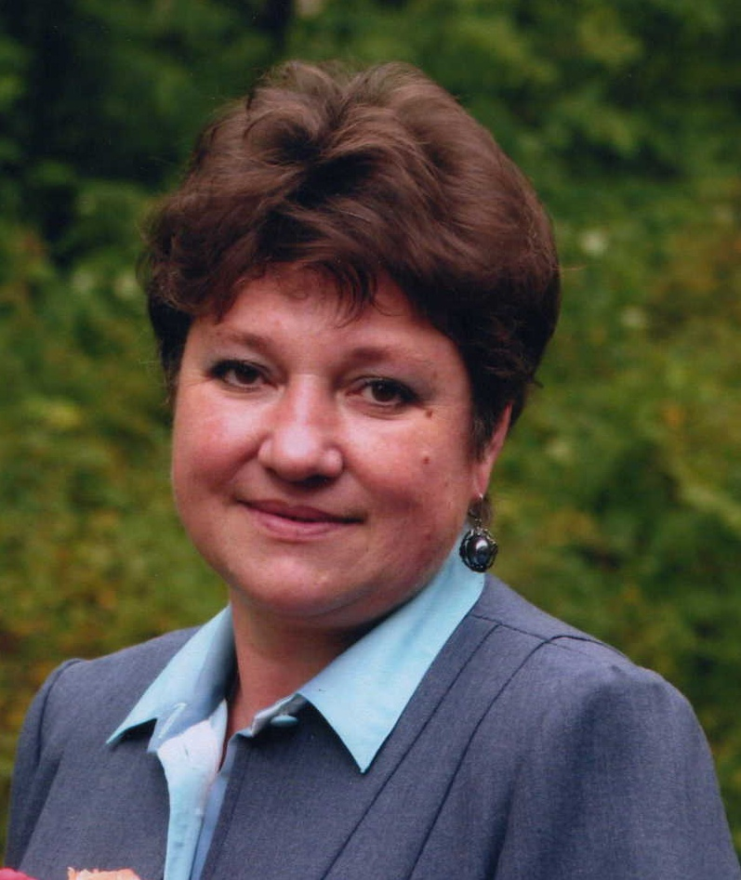
Я преподаю историю в нашей школе более 20 лет. Лучшим учебником по моему предмету являются примеры живой истории. И здесь очень велика роль музея. Родные места, прошлое и настоящее своей малой Родины, жизнь земляков – всегда ближе сердцу. Их в первую очередь должен знать уважающий себя гражданин. На их примере надо воспитывать молодое поколение. Именно поэтому идея создания школьного музея, посвященного истории родных мест, заинтересовала меня, а поддержка коллег и учеников дала возможность создать интересную экспозицию.

Slide 3
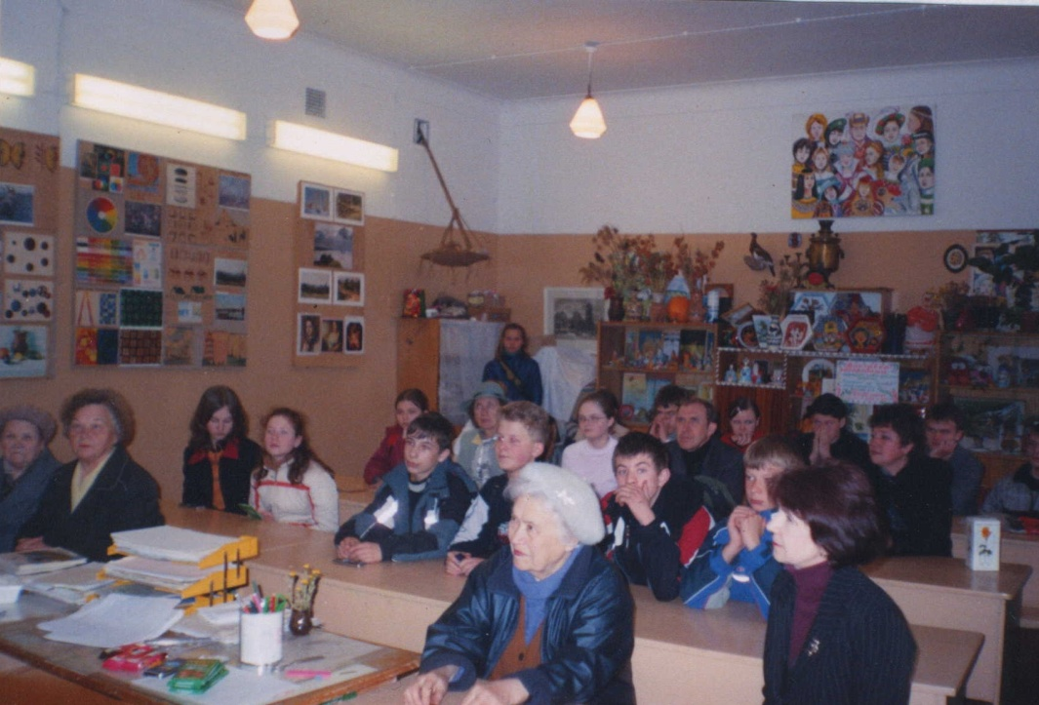
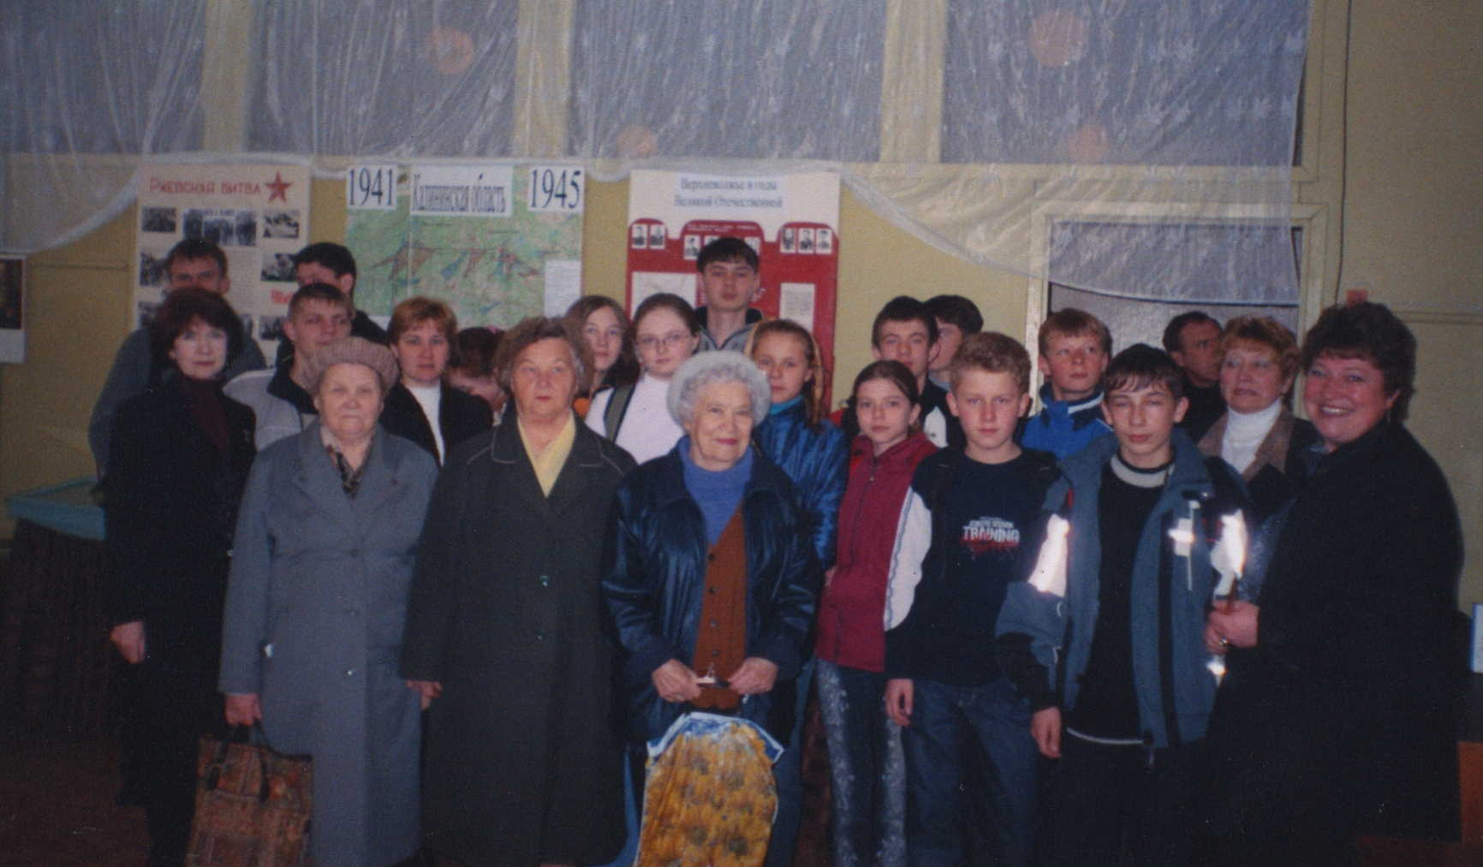
Открытие экспозиции школьного музея было приурочено к 60 – летию Победы нашего государства в Великой отечественной войне. Состоялось оно 7 мая 2005 г.
Участниками первой экскурсии были не только ученики и учителя школы, но и ветераны войны и труда.

Slide 4
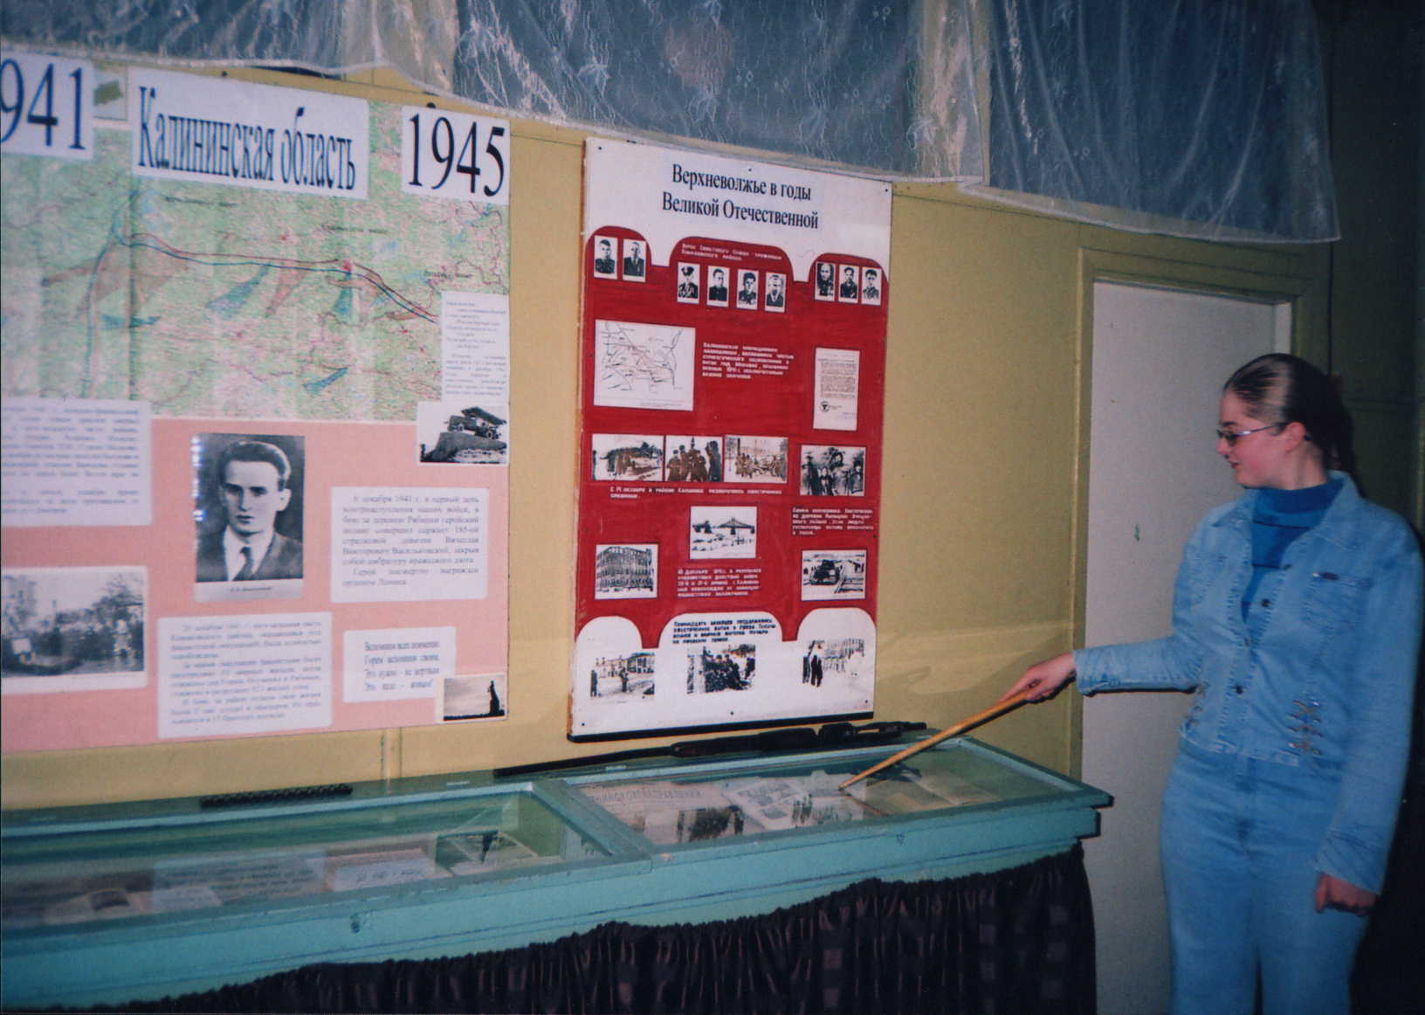
Стенды и экспонаты музея рассказывали о военных событиях на территории нашей области и района. (Экскурсию ведет уч-ца 9 кл. Губская Екатерина)

Slide 5
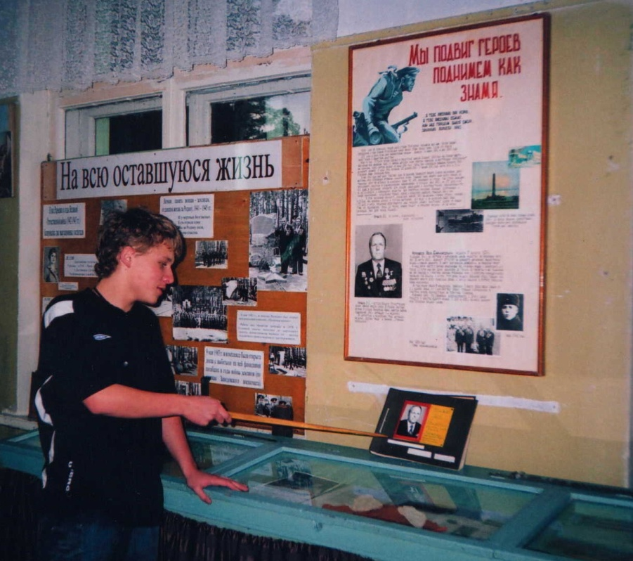
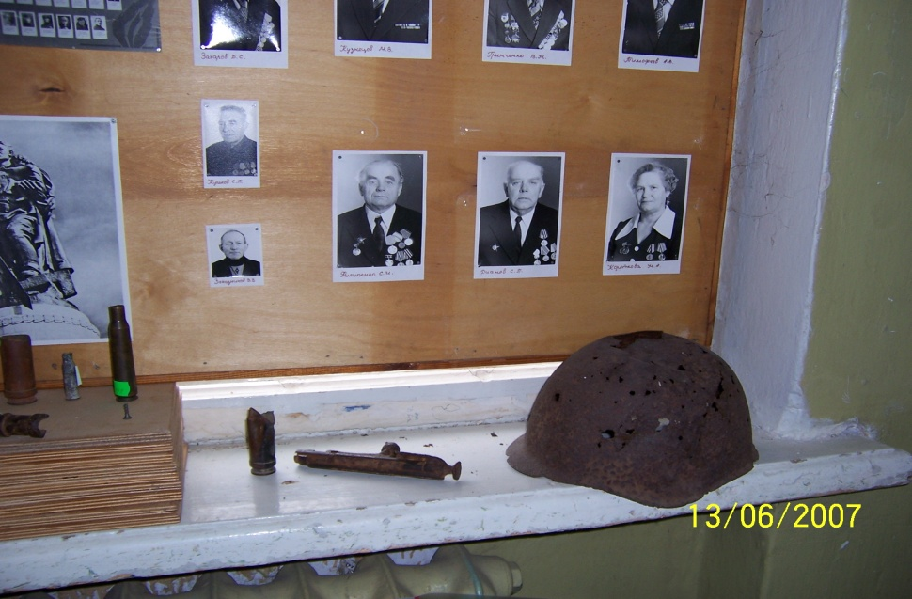
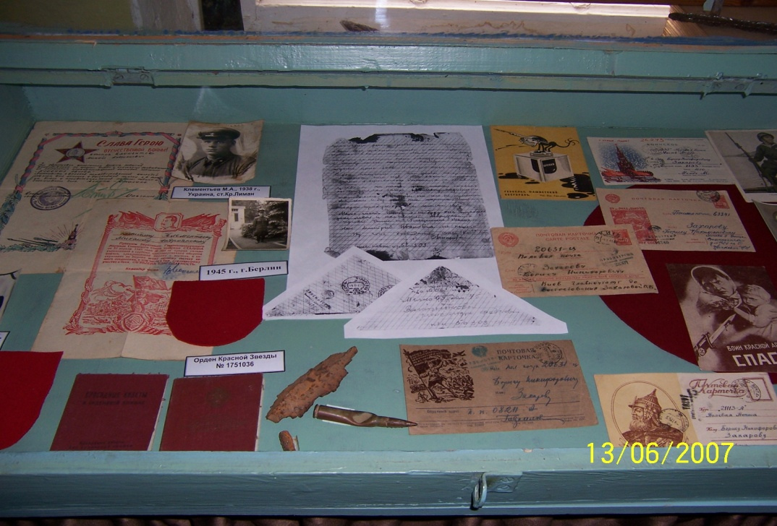
Героями музейной экспозиции стали наши земляки – ветераны войны, трудового фронта. Материалы об их жизни тщательно собирали активисты музея.
Наибольший интерес у посетителей экспозиции вызывают подлинные вещи , предметы вооружения времён последней войны.

Slide 6
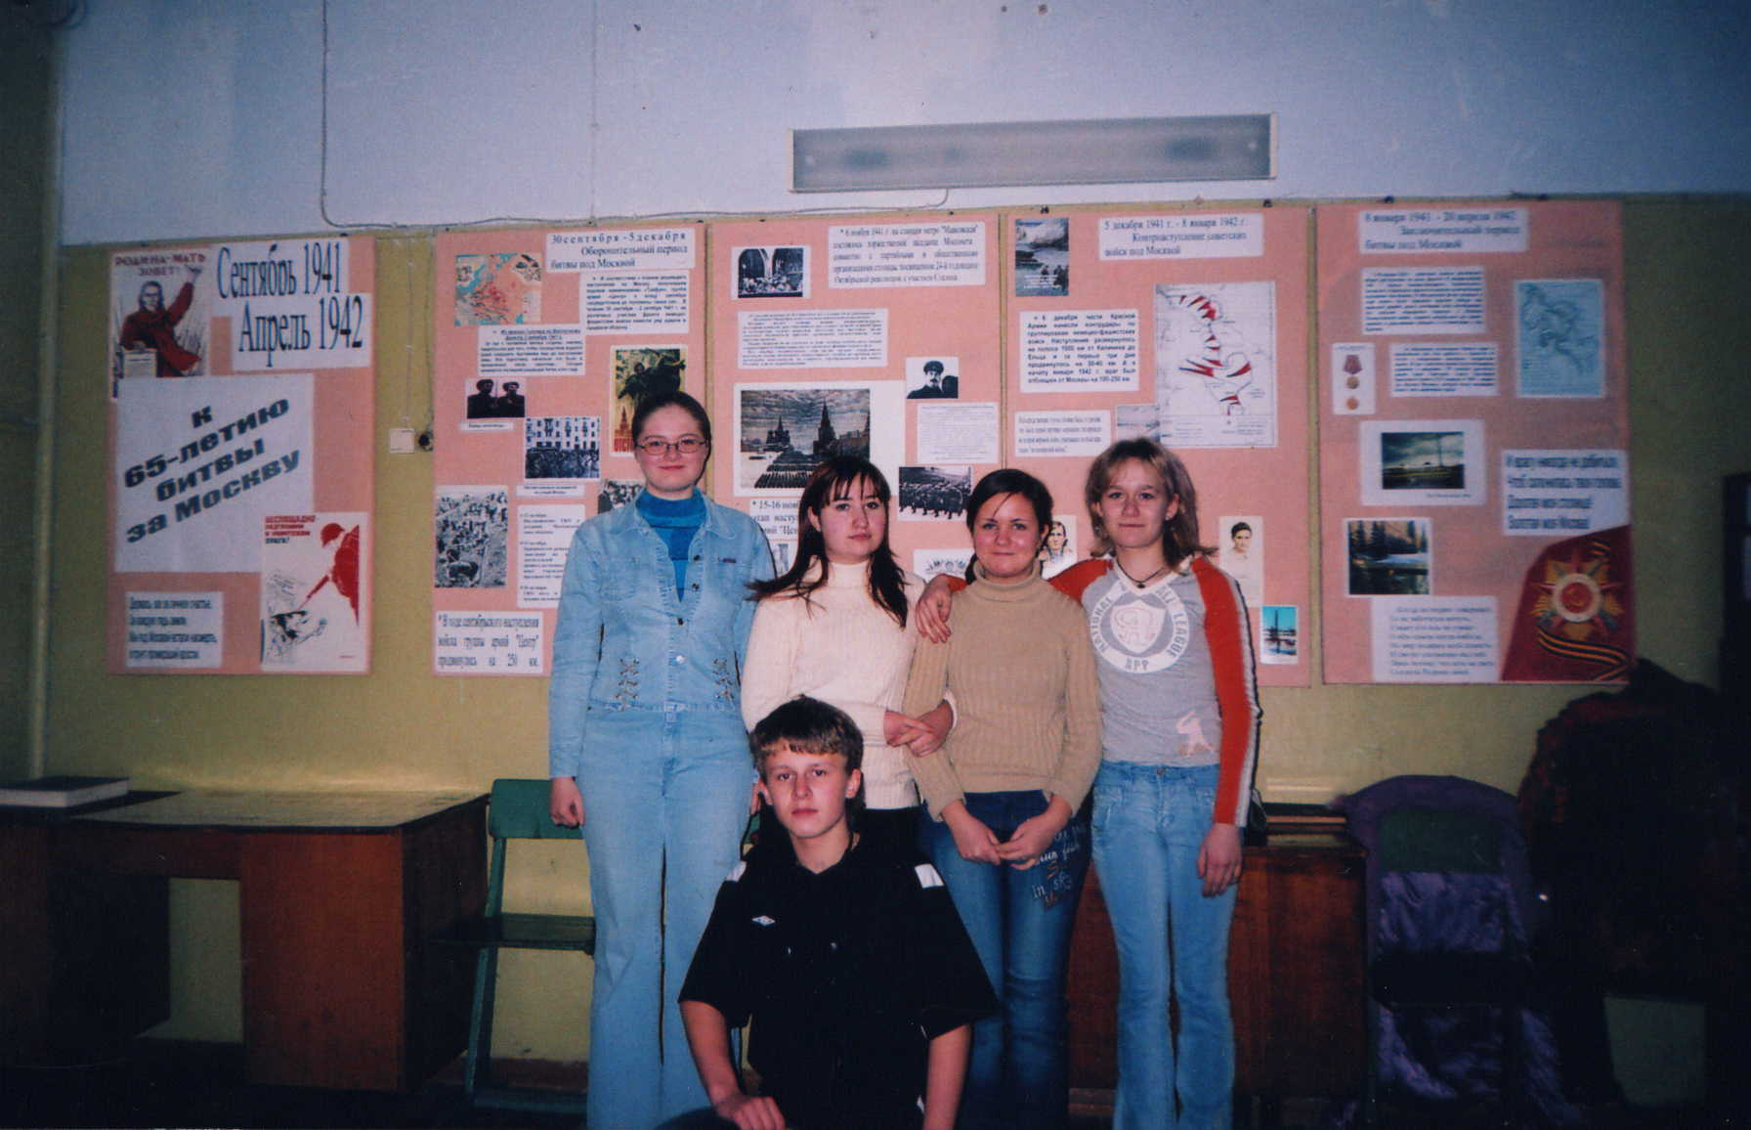
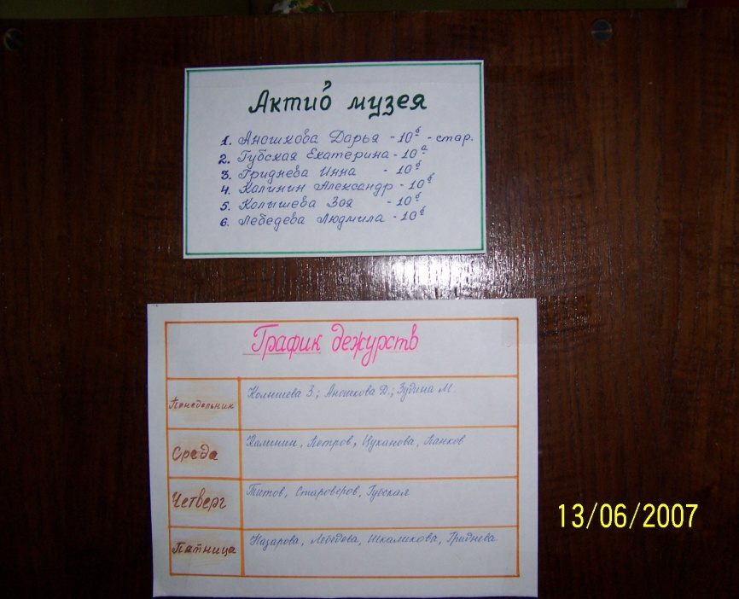
Экспозиция усилиями актива музея была обновлена к 65-летию битвы за Москву. Экскурсионная работа по ней началась 1 декабря 2006 г. Для свободного посещения музея, изучения его экспонатов и документов ребятами был разработан график дежурства.

Slide 7
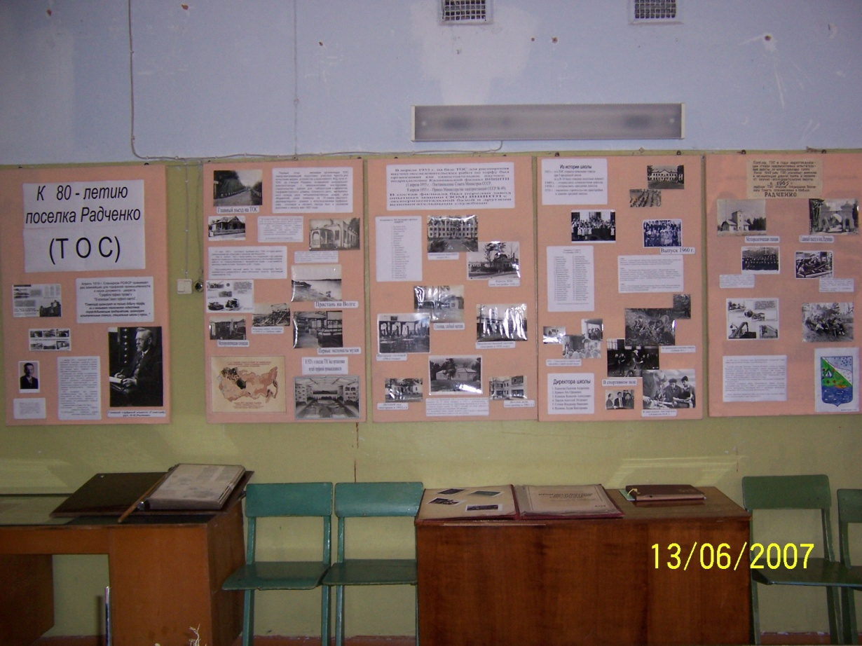
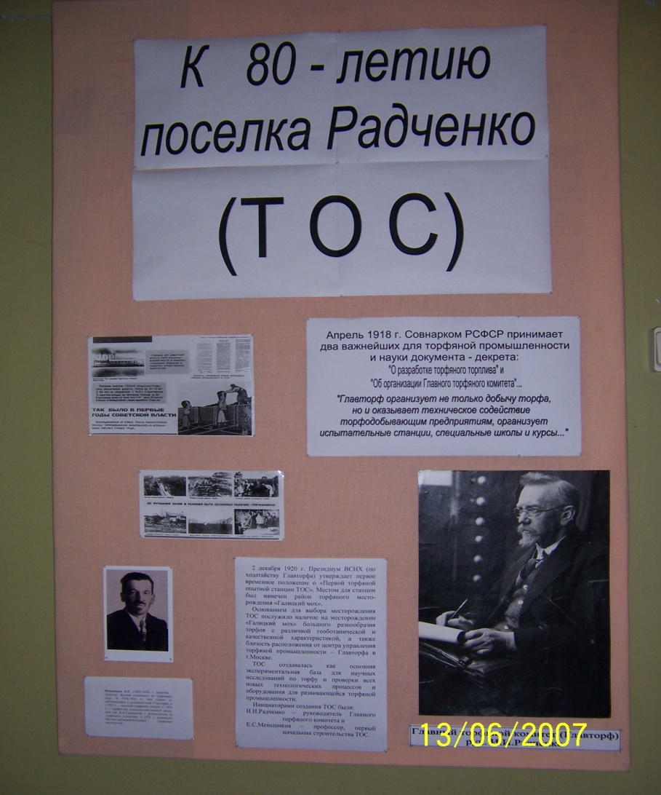
10 мая 2007 г. посёлок Радченко отметил своё 80 – летие. Конечно, школьный музей не мог не откликнуться на это событие.
Теперь посетители получили возможность познакомиться и с историей нашего посёлка, и с интересными судьбами тех, кто его создавал.

Slide 8
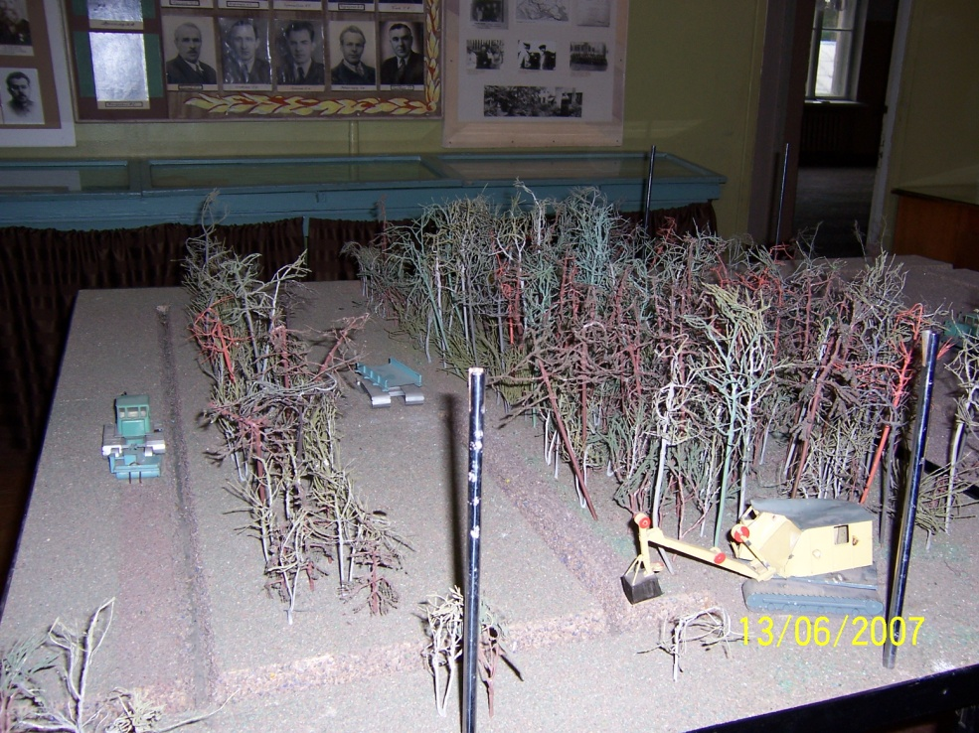
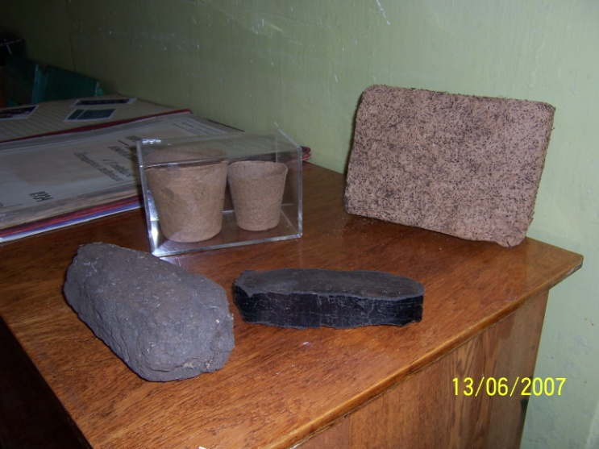
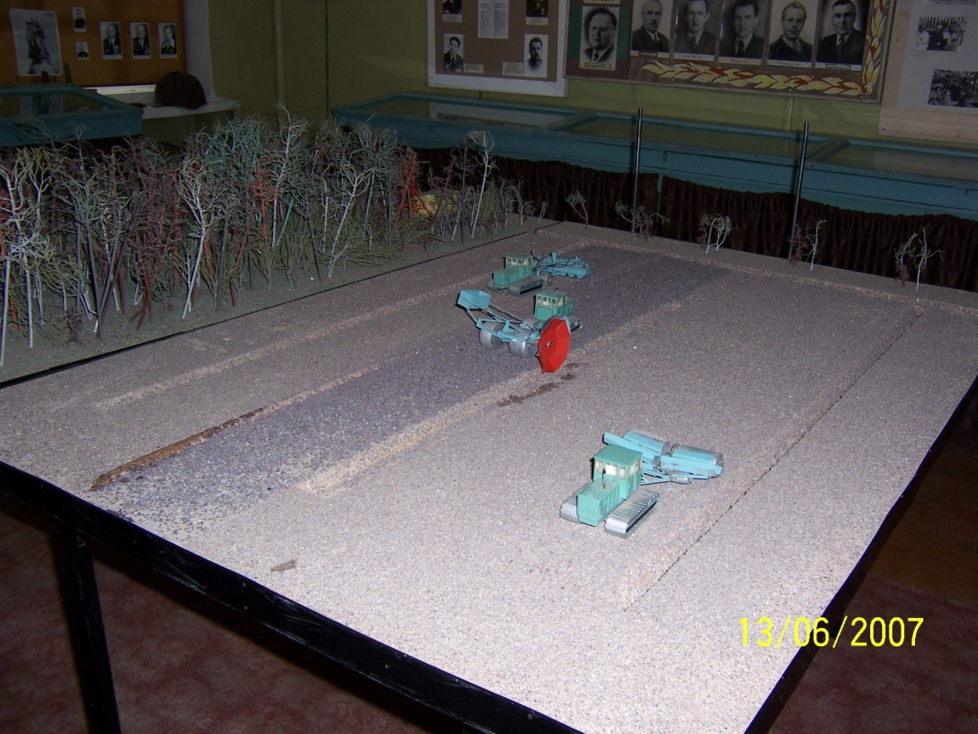
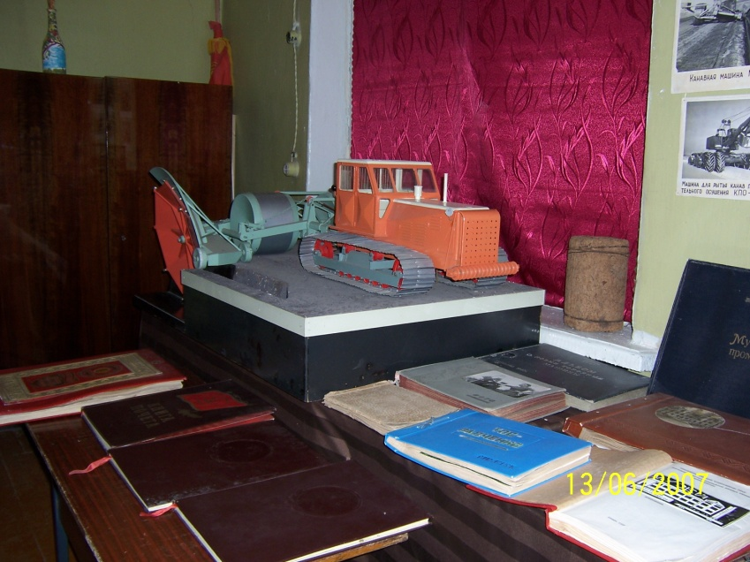
Ценнейшие экспонаты – макеты машин по добычи и переработке торфа, образцы продукции, попали к нам из Музея торфяной промышленности, который существовал ранее в нашем посёлке.

Slide 9
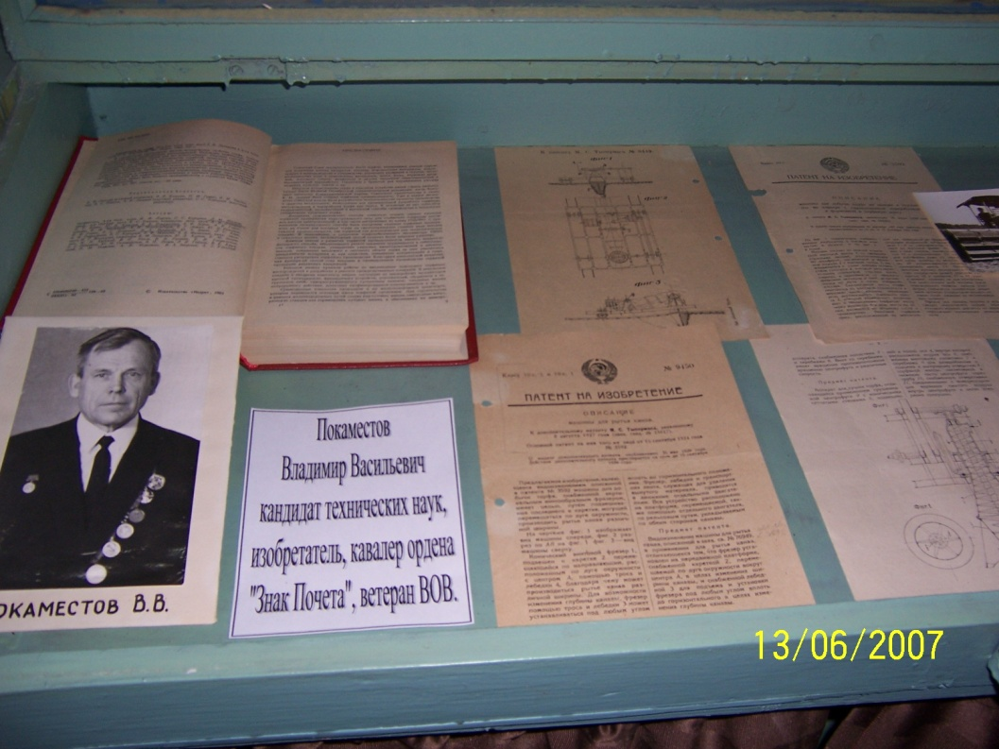
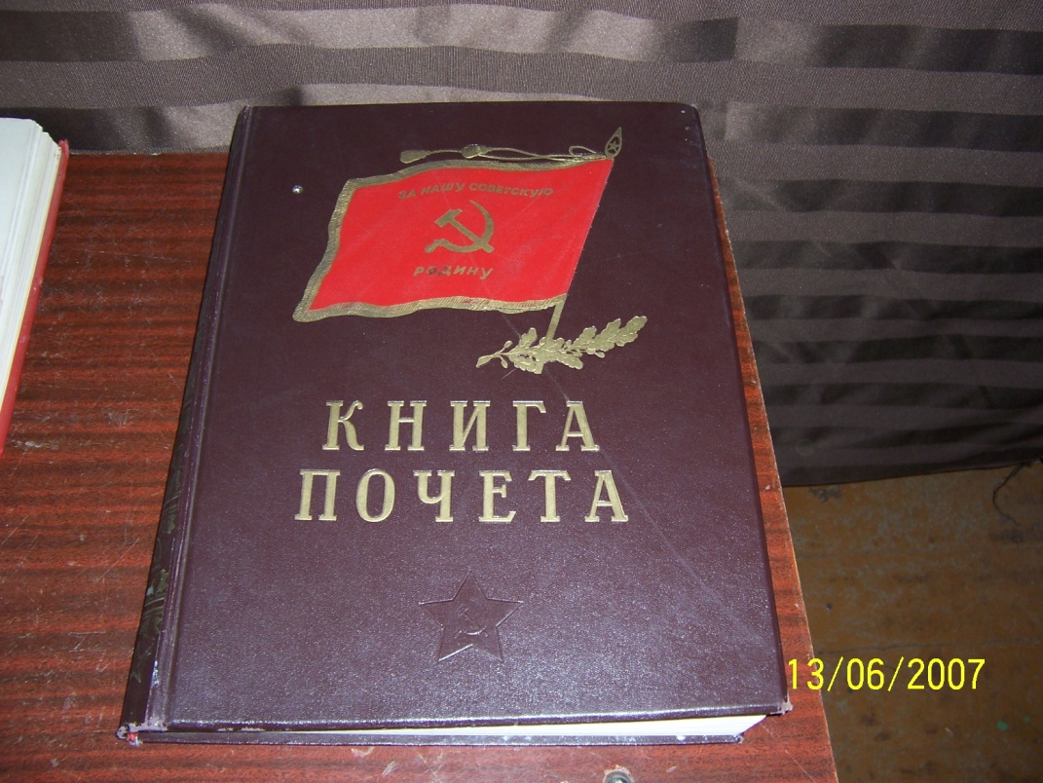
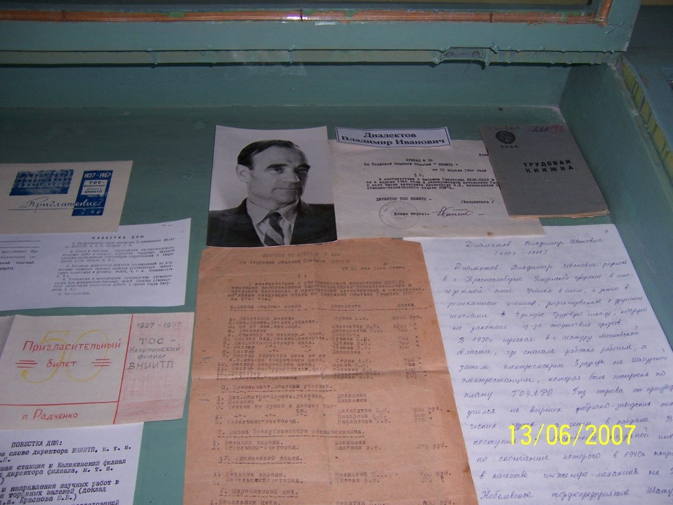
Экспозиция уделяет внимание почётным людям посёлка и торфяного производства, их трудовому пути. Подлинные документы передали нам ветераны и их родственники.

Slide 10
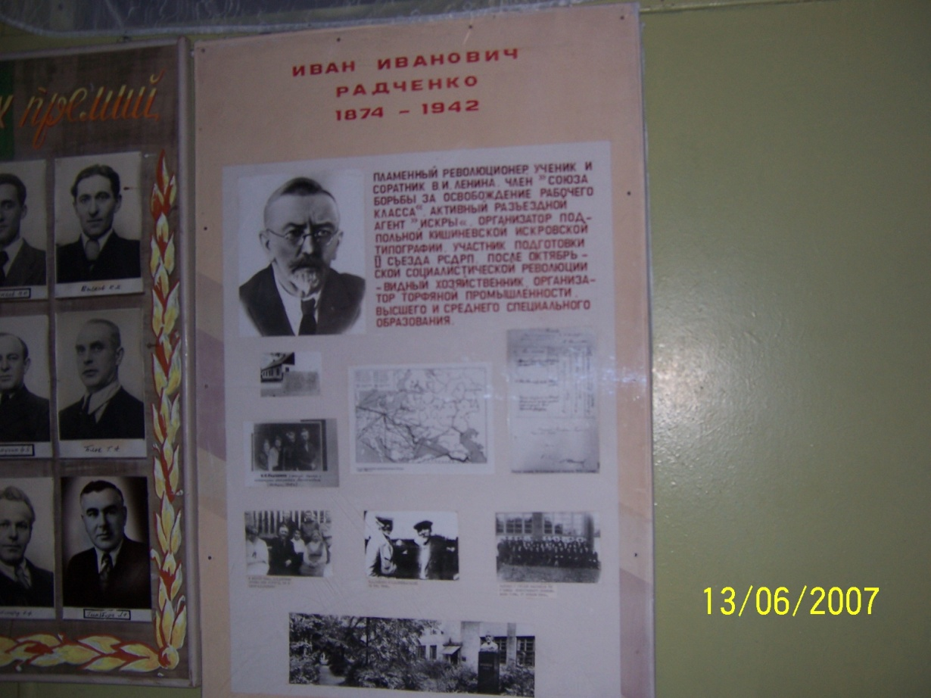
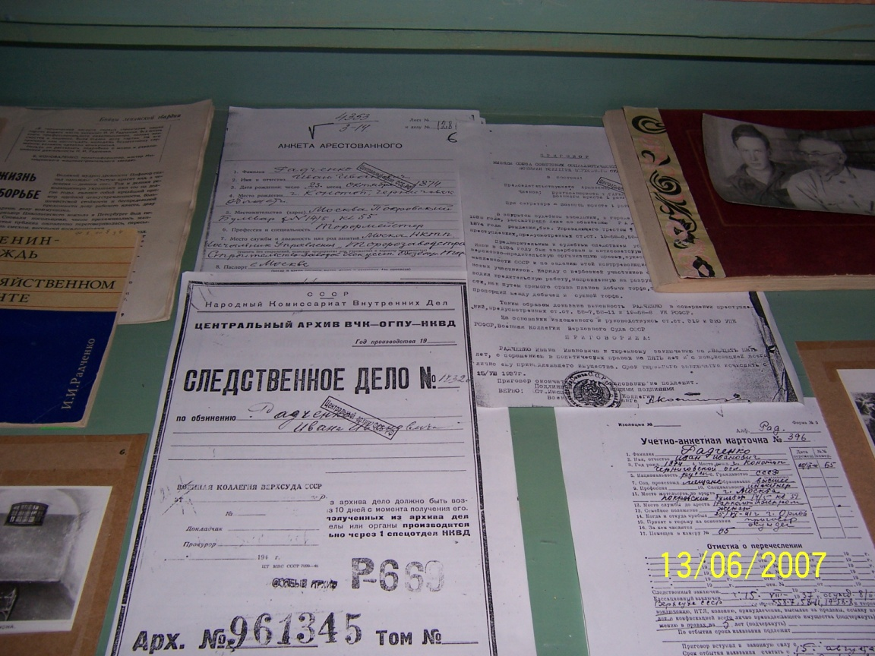
Особое место отведено материалам, посвященным жизни одного из основателей нашего посёлка И.И.Радченко. Копии архивных документов рассказывают о трагическом финале его пути.

Slide 11
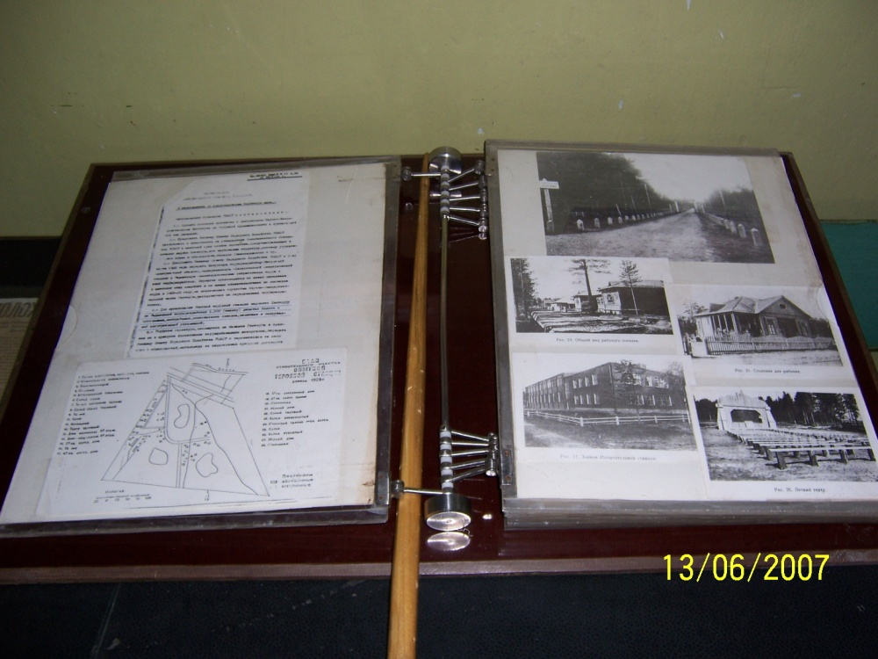
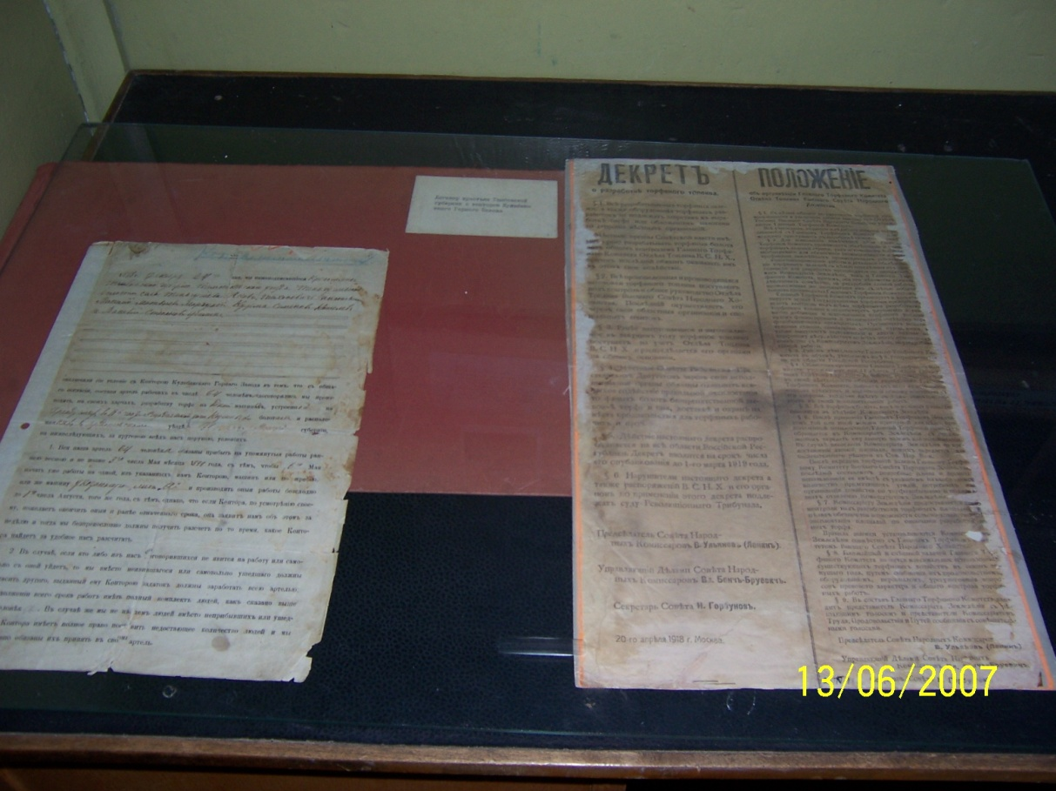
Объектами гордости школьного музея являются подлинные документы конца Х!Х в. – начала ХХ в.
Это договор крестьян с работодателем об условиях труда на торфоразработках, генеральный план застройки ТОС 1928 г., фотоматериалы.

Slide 12
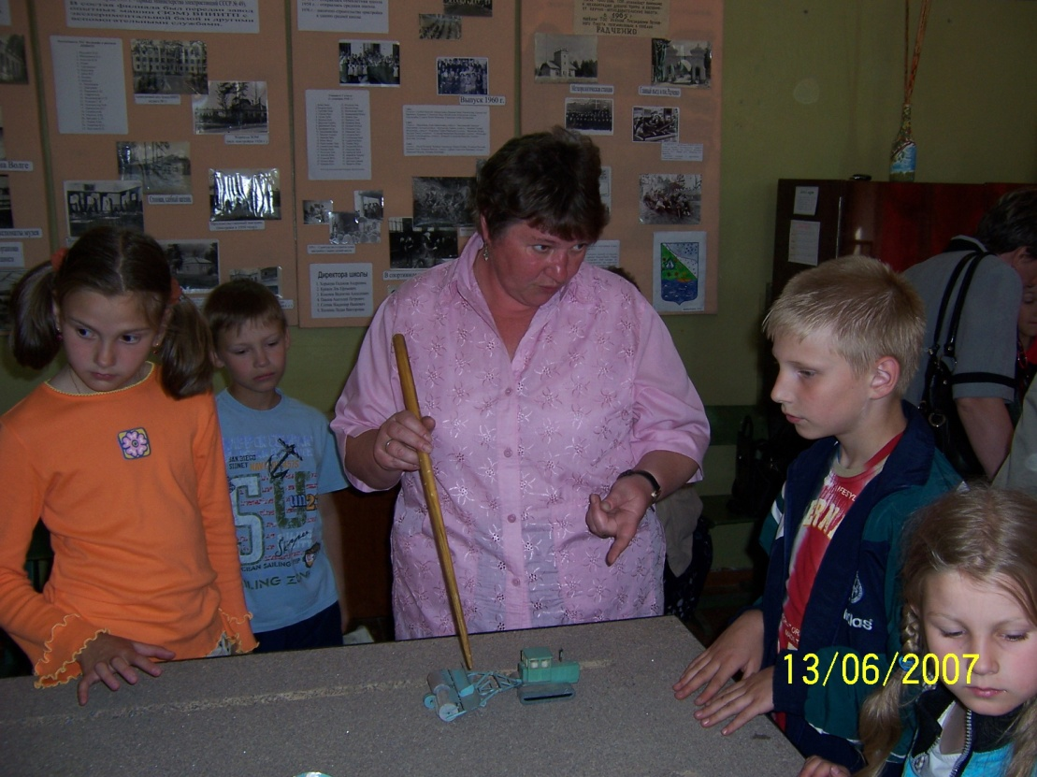
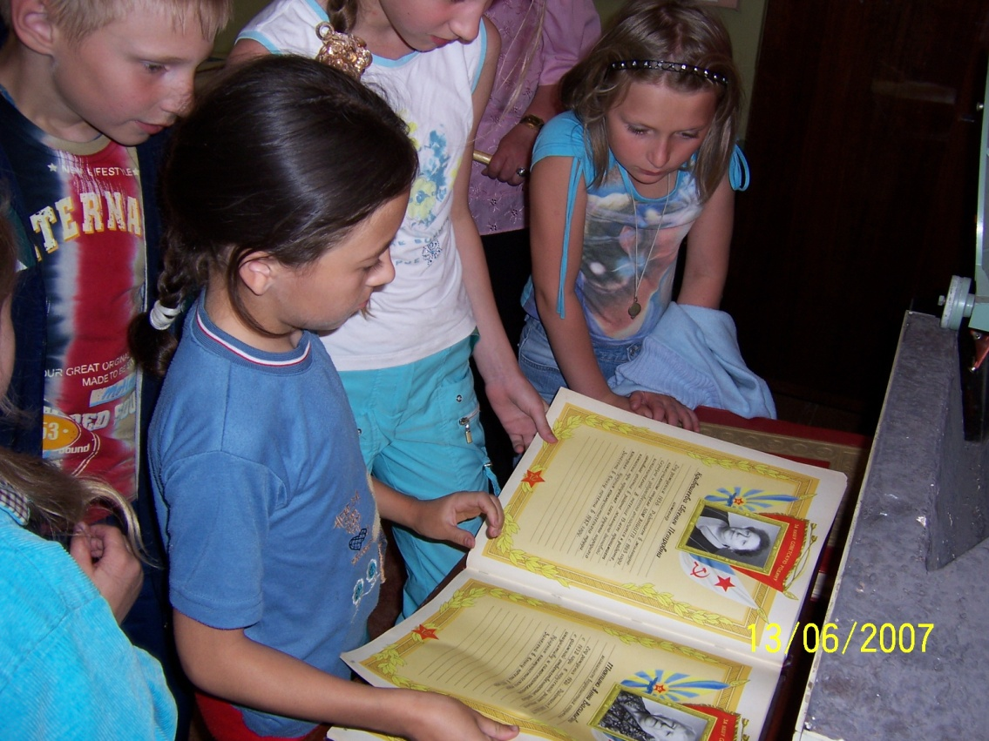
13 июня 2007 г. гостями нашего школьного музея стали учащиеся Православной гимназии с. Городня – на- Волге.

Slide 13
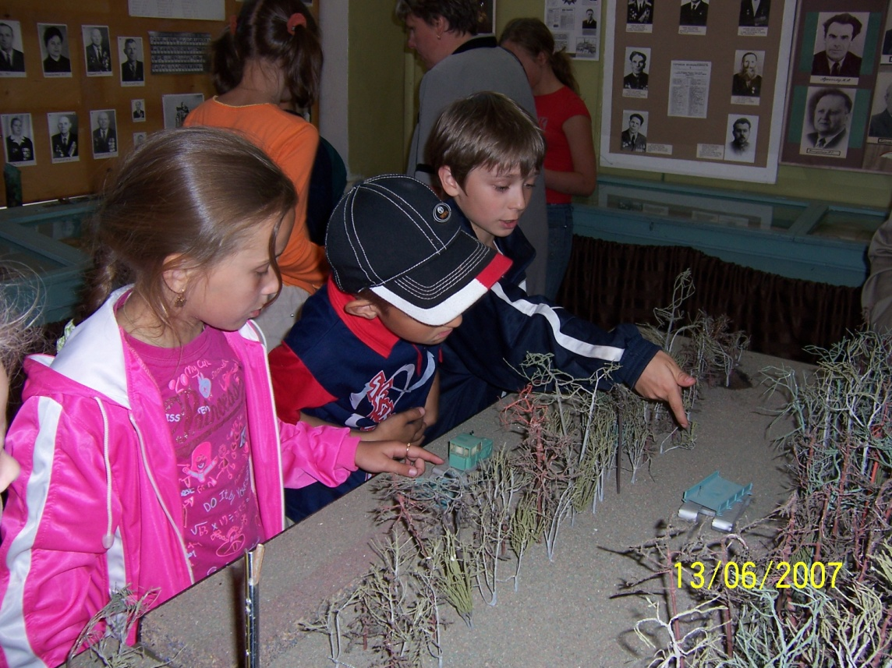
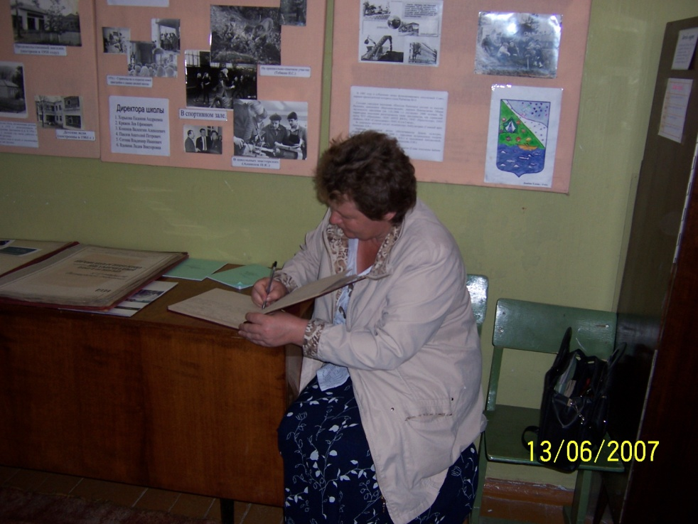
Интерес к экспозиции, возможность сравнить историю соседнего посёлка с историей своей малой Родины оставили яркие впечатления у ребят и их учителей

Slide 14
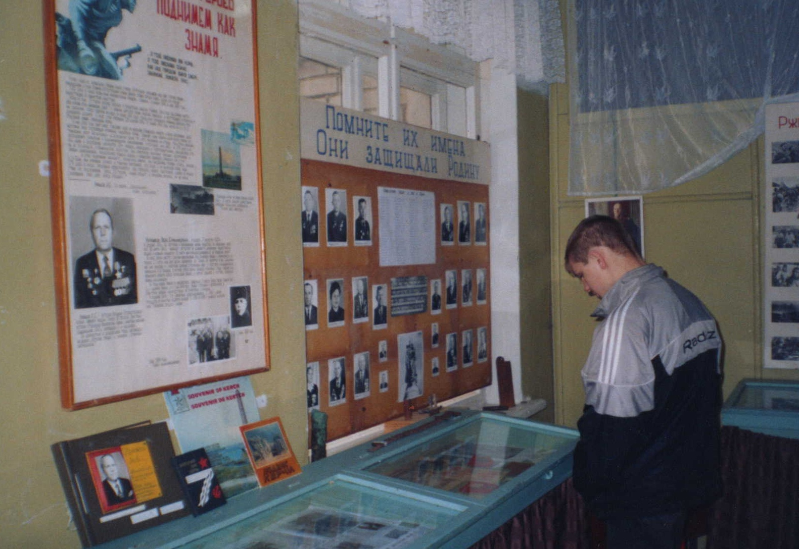
Экспозиция нашего школьного музея постоянно обновляющиеся. Растёт и число посетителей. Богатый материал привлекает интерес школьников, жителей посёлка, гостей из других населённых пунктов.

Slide 15
Наш музей ещё очень молодой. Ему чуть более двух лет. Но в нём есть главное – любовь и бережное отношение к истории своего родного края. Каждый исторический эпизод, каждый человек с интересной судьбой – объект нашего внимания и уважения.
Мне осталось только пригласить всех желающих в наш школьный музей, чтобы увидеть всё своими глазами.

Slide 16
Темы экспозиции музея
Страницы истории поселка
И.И.Радченко – страницы жизни
Великая Отечественная на Тверской земле
Ржевская битва
Ветераны войны - наши земляки
Страницы жизни госпитальной
Из истории развития торфяной промышленности
История родной школы

Slide 17
НЕДЕЛИ ИСТОРИИ
Недели истории в нашей школе стали традиционными. Формы их проведения различны: викторины, конкурсы исторических газет, турниры знатоков, командные состязания. В рамках темы предметной недели силами лекторской группы проводятся беседы, охватывающие всех учащихся, в т.ч. учеников начальной школы («И.И.Радченко.К 130-летию со дня рпождения.», «Государственная символика России.» и др.)

Slide 18
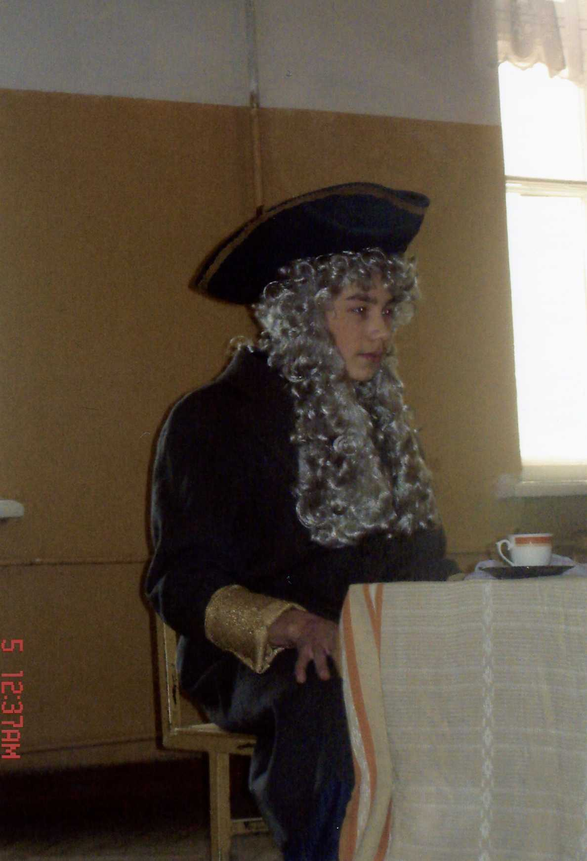
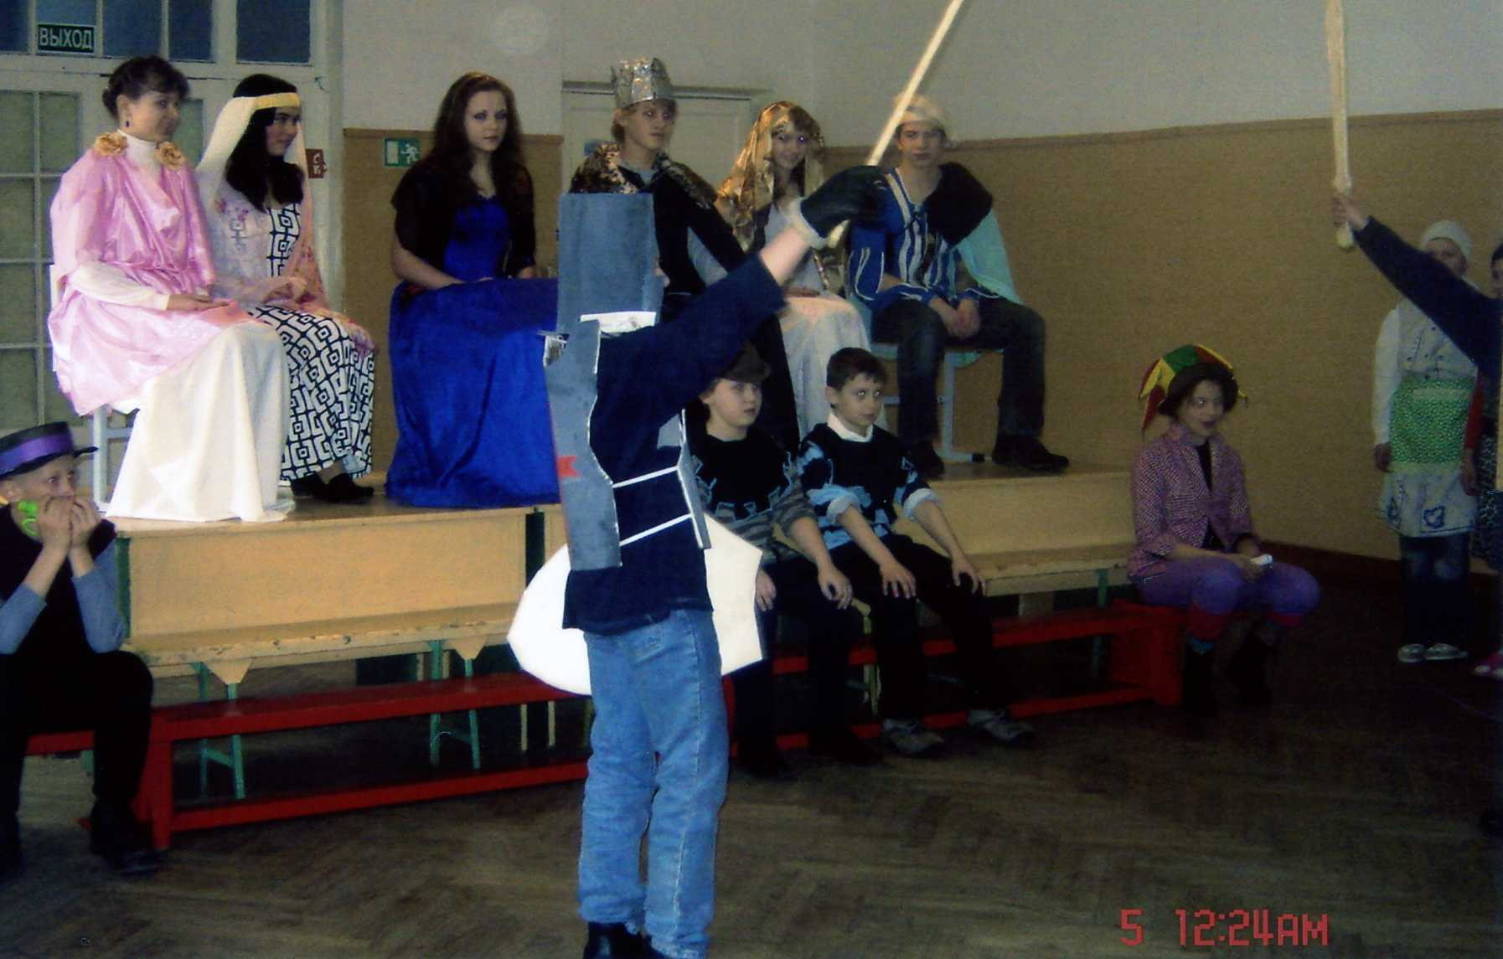
Увлекательной формой организации и проведения недели истории стали костюмированные представления. В феврале 2007 года темой такого представления стала «Путешествие во времени»

Slide 19
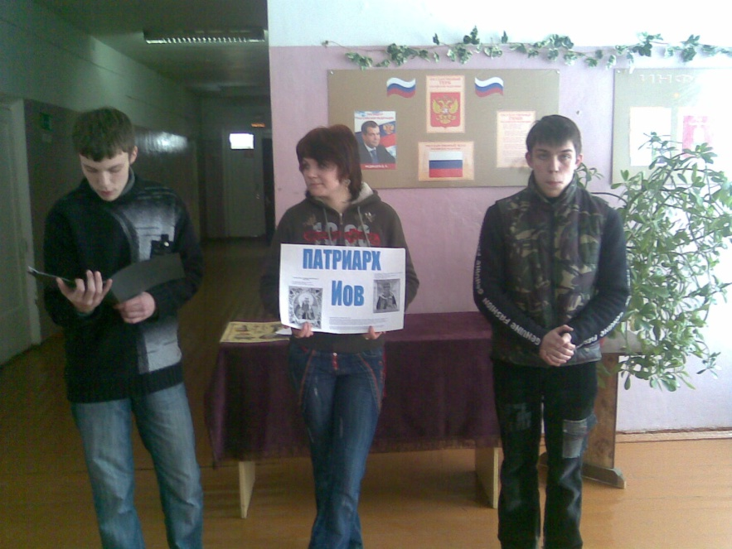
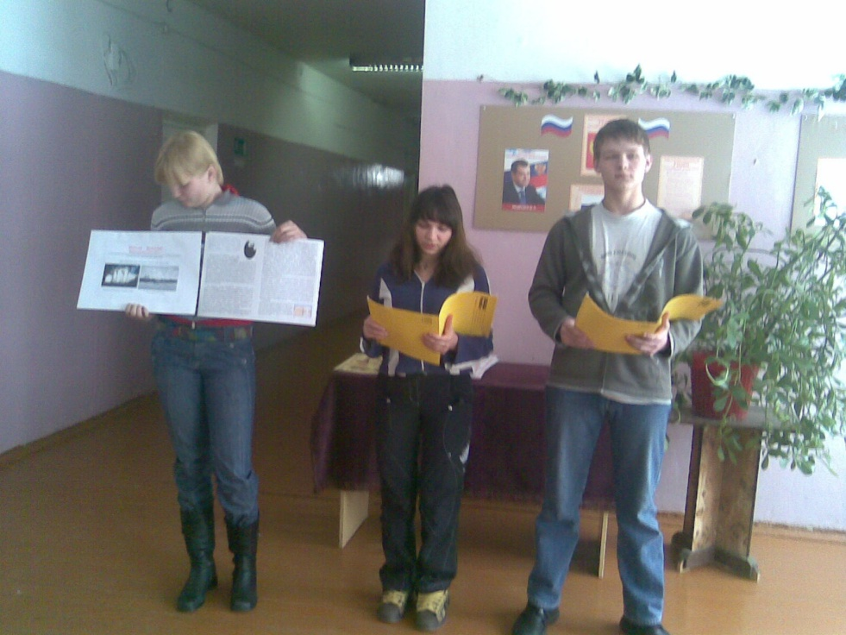
Неделя истории в феврале 2009 года завершилась ученической конференцией «Великие личности Тверской земли», на которой были представлены результаты исследовательской работы ребят по изучению истории родного края

Slide 20
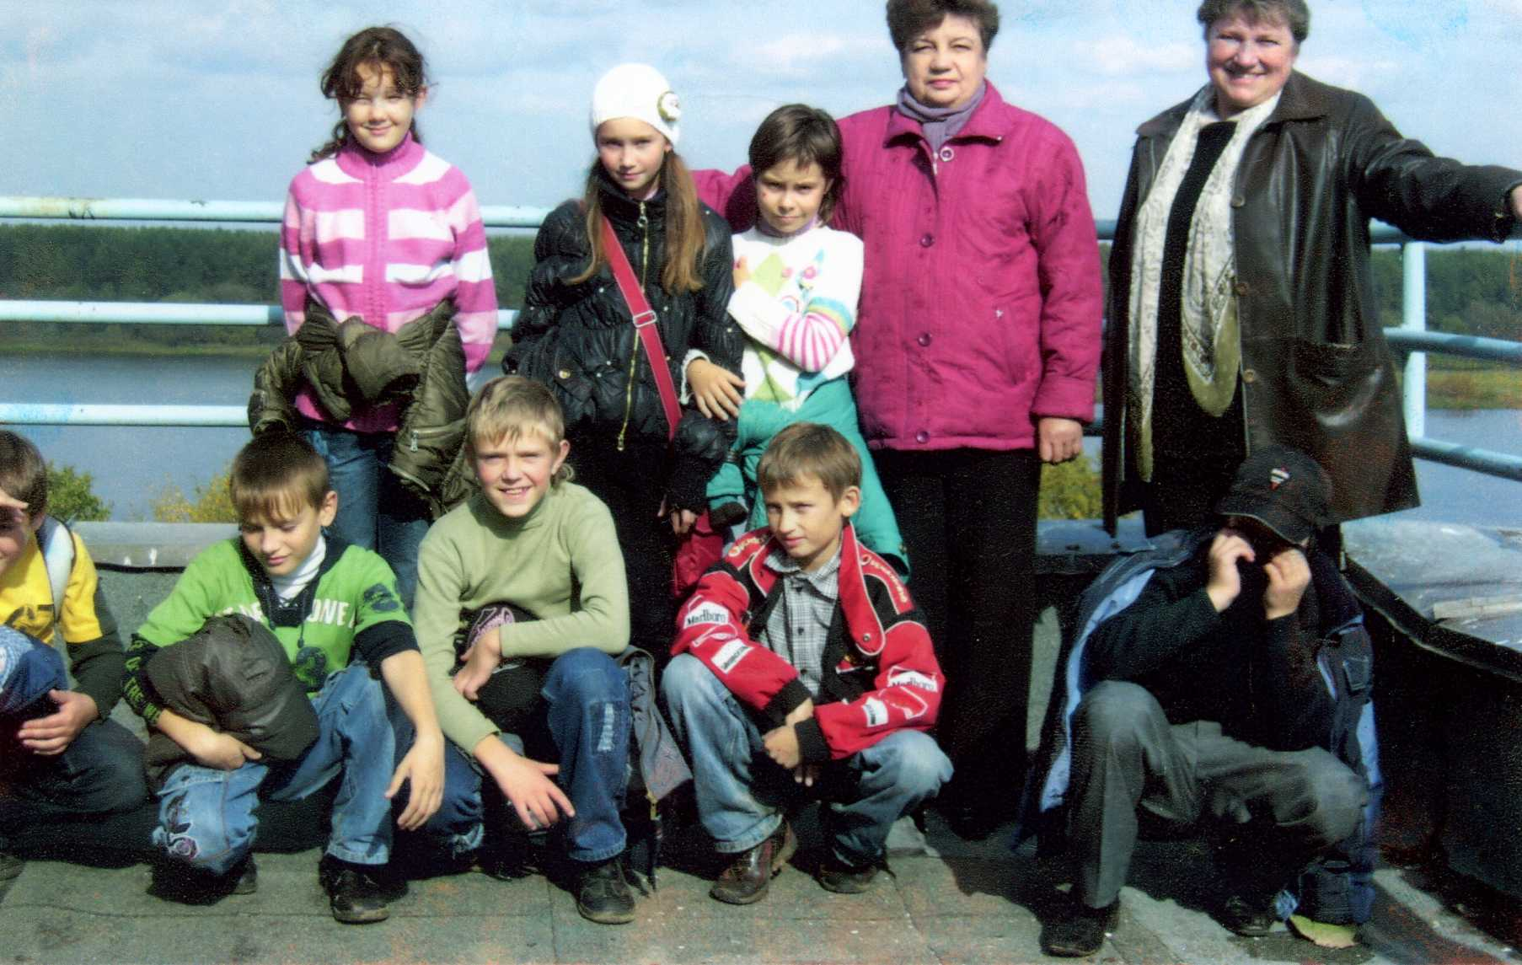
Краеведческий кружок
Тверской край богат историческими событиями, достопримечательностями. Краеведческий кружок, посвящая занятия истории малой Родины, часто приглашает своих участников и всех желающих на различные экскурсии.

Slide 21
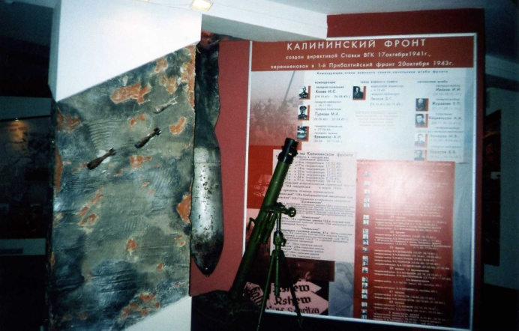
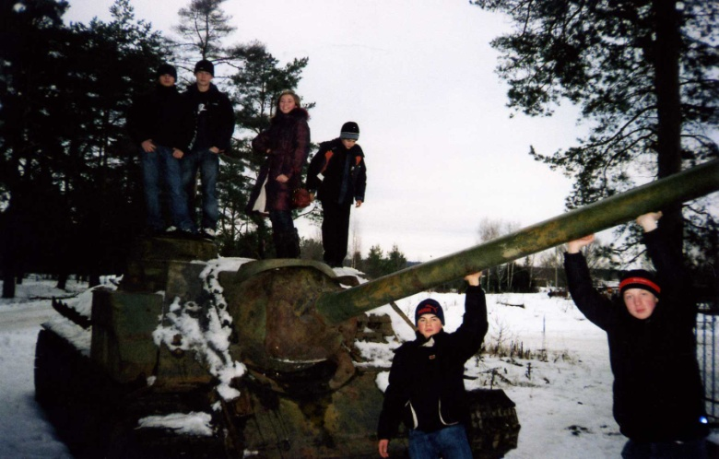
Темы экскурсий
«Мы живем на волжских берегах» (Посещение смотровой площадки пансионата «Верхневолжский»)
«Село Городня – древний город Вертязин»
«Тверская старина» (обзорная экскурсия по историческим местам г. Твери)
«Сокровища Тверской картинной галереи»
«Дом – музей Спиридона Дрожжина»
«По местам боевой славы» (Посещение мемориала В.В.Васильковского)
«Музей Калининского фронта» (п.Эммаус)

